Slide 1
Entrance
„Transformation Meets FIDA“ Circle

Slide 2
Teilnehmer
Architekten, Enterprise Architekten, Großprojektleiter, Fachexperten
für Themen 1+2: FIDA-relevante Unternehmen
Bisherige Teilnehmer:
Arnd Gezemba EXTERN.GEZEMBA_ARND@ALLIANZ.DE
Dirk Grossmann dirk.grossmann@metafinanz.de
Wolfram Iglisch wolfram.iglisch@allianz.de
Dirk Krafzig dirk.krafzig@soapark.com
Jürgen Hemmer juergen.hemmer@soapark.com
Fabio Turel Fabio.Turel@generali.com

Slide 3
Thema des Circles
Transparenz und fachliche Steuerung in Großprojekten
Randbedingungen
  Komplexer Konzern
  Mischung aus agilen Teams, klassischen Abteilungen und externen Zulieferern
  Vielfalt and heterogenen, teilweise widersprüchlichen Regeln und Prozeduren
  Verschiedene Planungsmethoden: Agile vs. Jahresplanung

Slide 4
Der Circle löst folgende Probleme
Mangelhafter Überblick über Projekt-Kontext
Mangelhafte Verbindlichkeit
Rückzug der einzelnen Teams auf ihr Produkt und zurücklassen des Projekts im Niemandsland
Mangelhafte Interventionsmöglichkeiten der Auftraggeber
Unklare Anforderungen
Unklare Abhängigkeiten zwischen Teams
…

Slide 5
Zeithorizont
Ergebnisse produzieren bis 12/2025

Slide 6
Außenwirkung
Jetzt
LinkedIn-Ankündigung
Persönliche Ansprache
Ab 12/2025
LinkedIn-Artikel
Webinar-Reihe
Auftritt auf Konferenzen

Slide 7
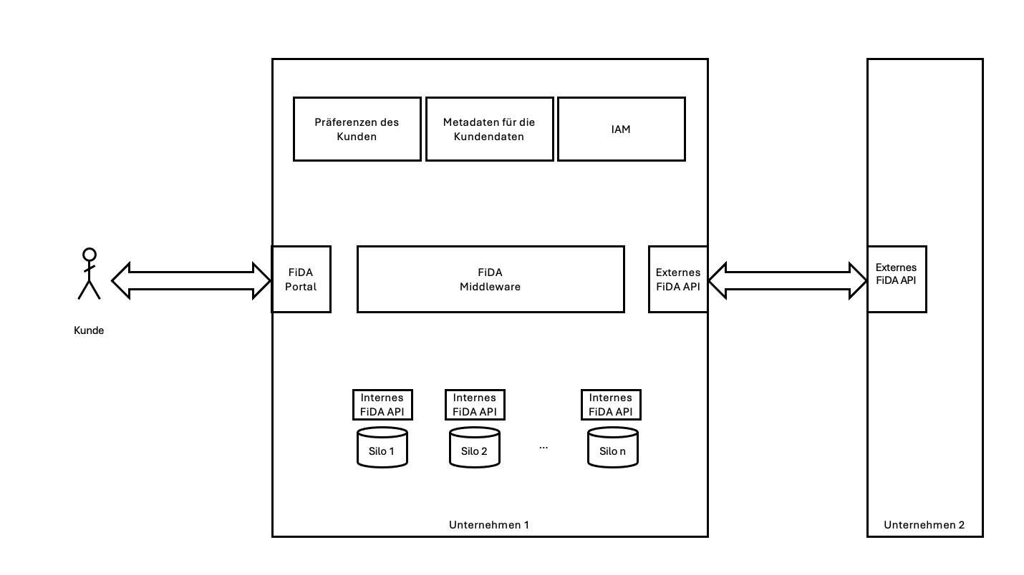
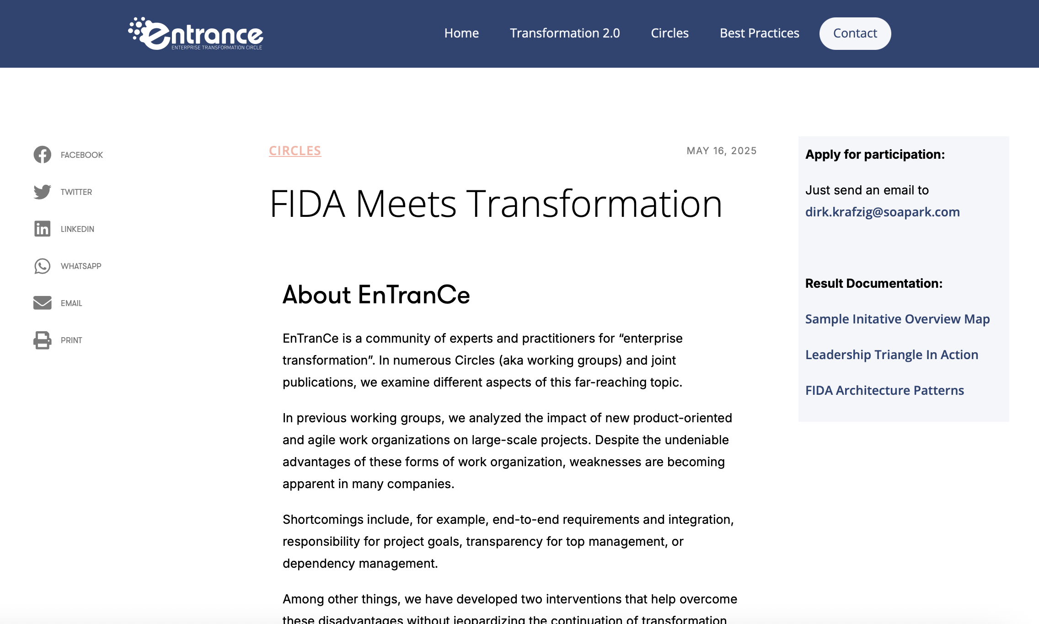
Liefergegenstände des Circles
Beispielhaftes Transparenzmodell (IOM) für eine hypothetische FIDA-Initiative: Umsetzung als öffentliche Webseite, die ein Unternehmens-Wiki repräsentiert
Artikel: Architektur-Muster
Artikel: Interaktion eines Leadership-Teams mit den beteiligten Lieferteams und Stakeholdern wie Auftraggeber, Architektur oder Datenschutz auf Basis des IOMs
ACCESSME

Slide 8
Nächste Schritte
1. Inhalte vorbereiten
Steckbrief des Circles entwickeln (Dirk G, Dirk K)
Abstimmung Steckbrief mit Wolfram am 15.5.
Auf Entrance Website veröffentlichen
2. Kick-off
Vorbereiten
Kick-off durchführen
  2. Juli, 16-18 Uhr
  Aufgabenplanung
  Terminplanung
3. Teilnehmer finden
Ziel: ca. 15 aktive Teilnehmer
Teilnehmer aus Circle aus 2024 ansprechen
Weitere Teilnehmer akquirieren
  Systematisch relevante Rollen aus allen relevanten Unternehmen ansprechen
Vorstellung in der Allianz
Circle auf LinkedIn bewerben
erledigt

Slide 9
TODO Workstream 1: IOM
WS-Lead
Wolfram, Arnd
Erster Termin
9.7.
Todos
Jetzigen Stand analysieren
Requirements identifizieren und strukturieren
Modell ausprobieren und schauen, wie weit man kommt

Slide 10
TODO Workstream 2: Architektur-Muster
WS-Lead
Dirk G
Mitwirkung: Arnd, Wolfram, Dirk K
Erster Termin
11.7.
Todos
Domain Story Telling / Visual Glossary
Informationsmodell
Kontext / Scope

Slide 11
TODO Workstream 3: Leadership-Teams
WS-Lead
Fabio, Jürgen
Mitwirkende: Arnd, Dirk K
Erster Termin
10.7.
Todos
Liste des Regelungsbedarfs
Tayloringsbedarf

Slide 12
TODO Teilnehmer
Telefonat Dirk K und Arnd
ASAP Einladung weiterer Teilnehmer

Slide 13
Aktuelle Website

Slide 14
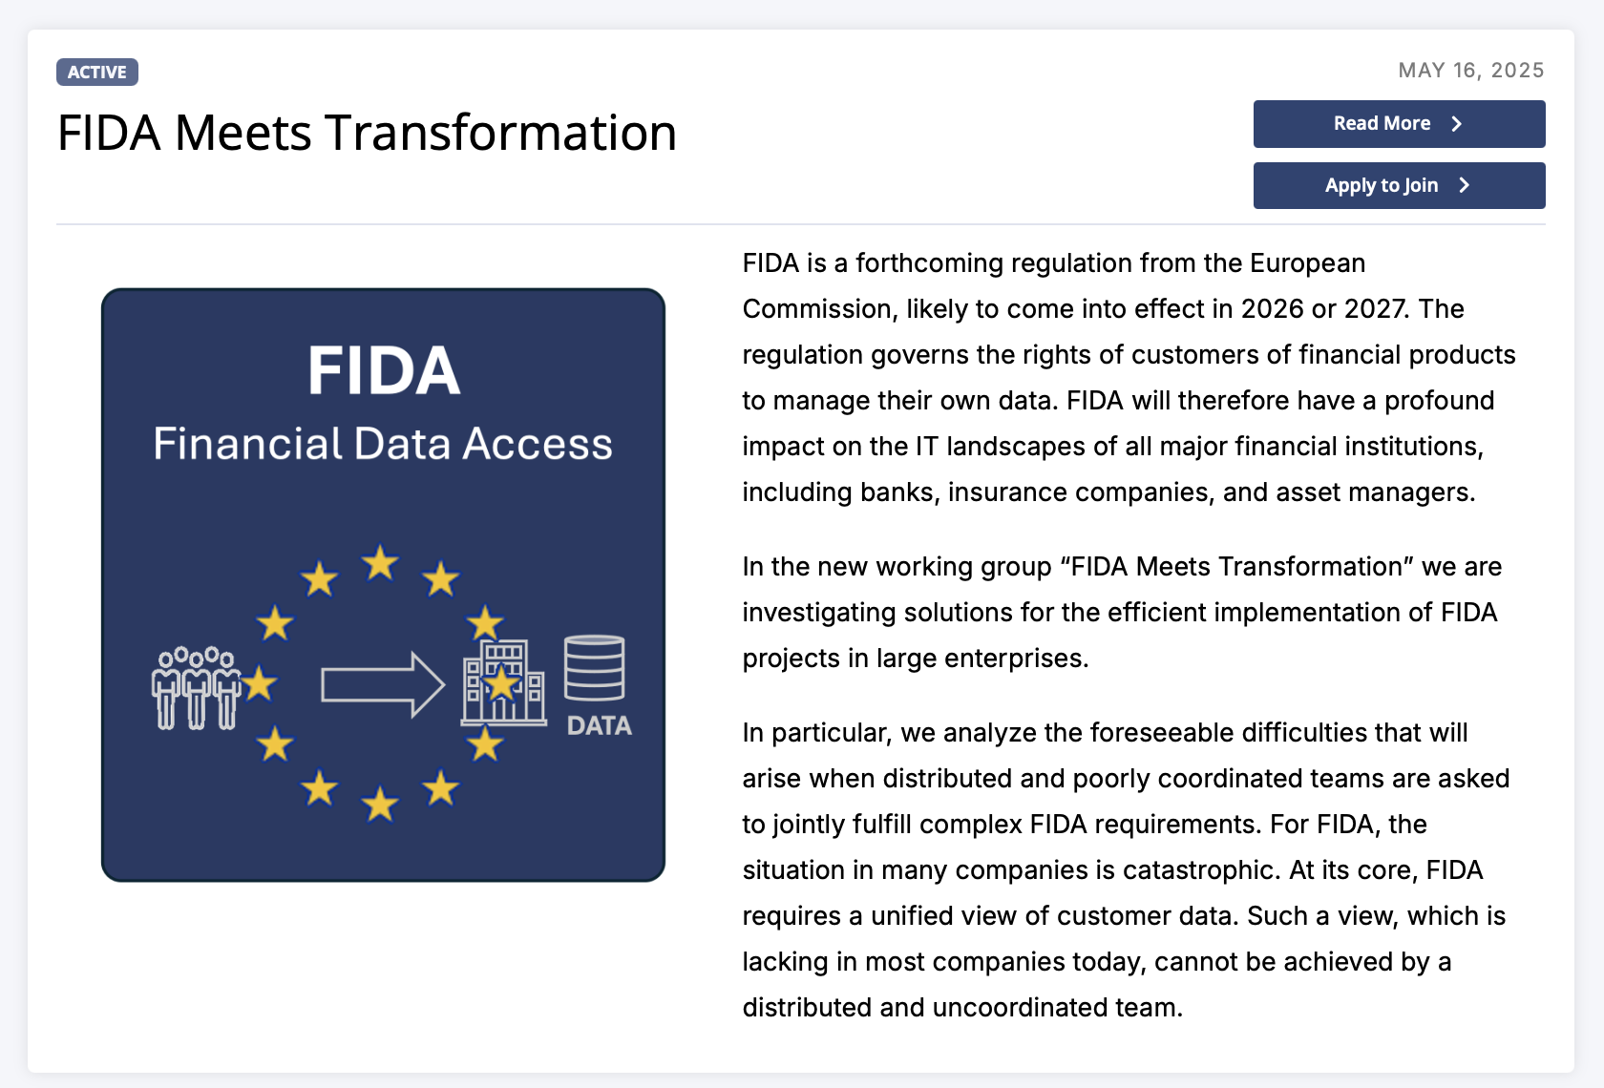
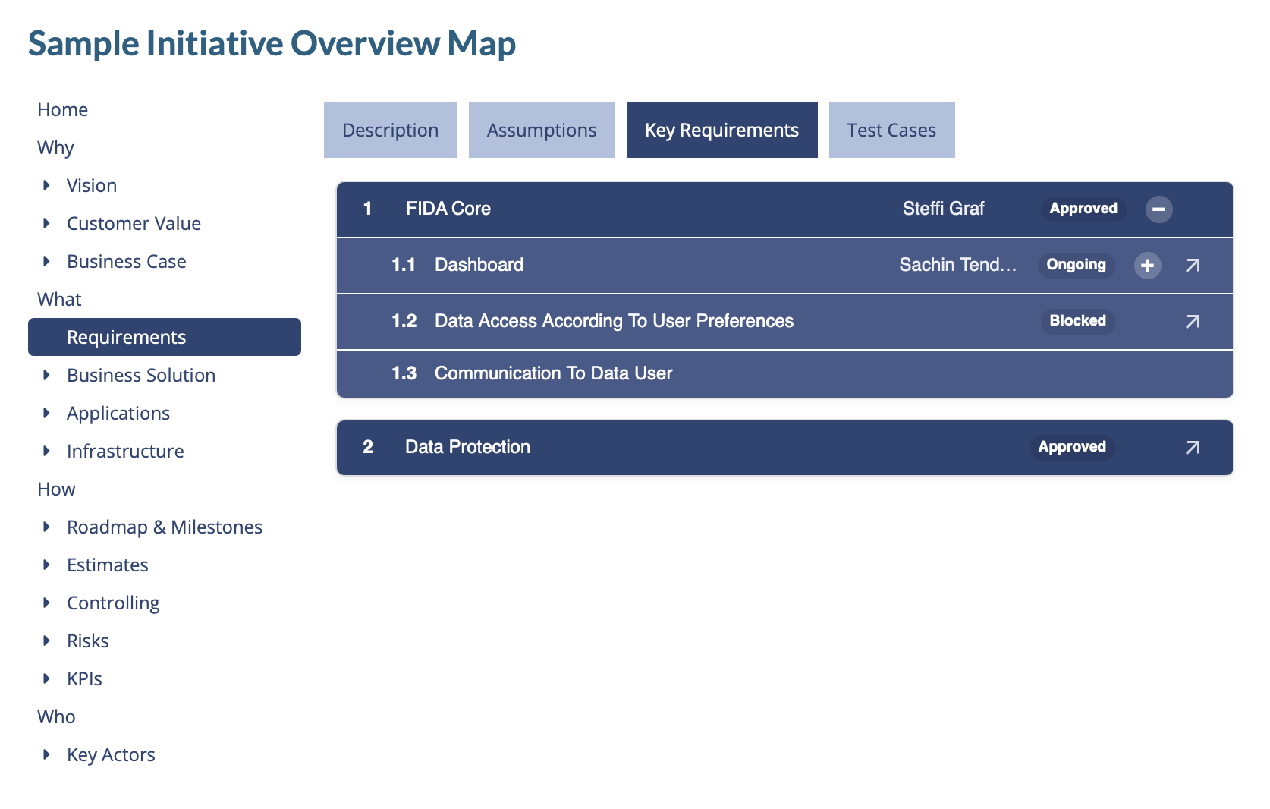
Öffentliche Beschreibung des Circles
IOM-Beispiel
https://enterprisetransformationcircle.com/circles/
https://enterprisetransformationcircle.com/sample-initiative-overview-model/

Slide 15
Absprache Dirk G / Dirk K zu Architekturmustern

Slide 16
Überblick FiDA-Architektur
Unternehmen 1
Unternehmen 2
Präferenzen des Kunden
Metadaten für die Kundendaten
IAM
FiDA
Portal
FiDA
Middleware
Externes FiDA API
Externes FiDA API
Kunde
Internes FiDA API
Internes FiDA API
Internes FiDA API
Silo 1
Silo 2
…
Silo n

Slide 17
Überblick FiDA-Architektur
Unternehmen 1
Unternehmen 2
Präferenzen des Kunden
Metadaten für die Kundendaten
IAM
Welche Pakettypen für Kundendaten gibt es? Z.B.
  Kundenstammsatz
  Adresse
  Bankverbindung
  Vertrag
  Versichertes Risiko
  Versichertes Objekt
  …
Welche Quellen gibt es für welchen Pakettyp?
Wie ist das Zugriffsverfahren pro Quelle und Pakettyp?
FiDA
Portal
FiDA
Middleware
Externes FiDA API
Externes FiDA API
Kunde
Internes FiDA API
Internes FiDA API
Internes FiDA API
Silo 1
Silo 2
…
Silo n

Slide 18
Überblick FiDA-Architektur
Unternehmen 1
Unternehmen 2
Präferenzen des Kunden
Metadaten für die Kundendaten
IAM
Für jedes Kundendatenpaket eines Kunden:
  Use Case
  Datenempfänger
  Verfügungszeitpunkt
  Gültigkeitszeitraum
  …
FiDA
Portal
FiDA
Middleware
Externes FiDA API
Externes FiDA API
Kunde
Internes FiDA API
Internes FiDA API
Internes FiDA API
Silo 1
Silo 2
…
Silo n

Slide 19
Überblick FiDA-Architektur
Unternehmen 1
Unternehmen 2
Präferenzen des Kunden
Metadaten für die Kundendaten
IAM
Kunden
Externe Partner
FiDA
Portal
FiDA
Middleware
Externes FiDA API
Externes FiDA API
Kunde
Internes FiDA API
Internes FiDA API
Internes FiDA API
Silo 1
Silo 2
…
Silo n

Slide 20
Kunde fragt seine Daten ab
Unternehmen 1
Unternehmen 2
Präferenzen des Kunden
Metadaten für die Kundendaten
IAM
1
2
4
FiDA
Portal
FiDA
Middleware
Externes FiDA API
Externes FiDA API
3
7
8
Kunde
5
6
Internes FiDA API
Internes FiDA API
Internes FiDA API
Anmelden und persönlichen Token abfragen
Start Use Case: Persönliche Daten abrufen und anzeigen
Anfrage an Middleware übergeben
Speicherorte der Kundendaten ermitteln
Daten von Backendsysteme laden
Prüfung des Zugriffstokens
Aufbereitung der Abfrageergebnisse
Anzeige im Portal
Silo 1
Silo 2
…
Silo n

Slide 21
Kunde setzt Präferenzen
Unternehmen 1
Unternehmen 2
Präferenzen des Kunden
Metadaten für die Kundendaten
IAM
2
4
1
3
FiDA
Portal
FiDA
Middleware
Externes FiDA API
Externes FiDA API
Kunde
Internes FiDA API
Internes FiDA API
Internes FiDA API
Ausführung Use Case „Kunde fragt seine Daten ab“
Abfrage der gespeicherten Präferenzen
Anzeige und Änderung der Präferenzen
Abspeichern der neuen Präferenzen
Silo 1
Silo 2
…
Silo n

Slide 22
Externe Abfrage von Kundendaten
Unternehmen 1
Unternehmen 2
Präferenzen des Kunden
Metadaten für die Kundendaten
IAM
2
4
5
6
FiDA
Portal
FiDA
Middleware
3
Externes FiDA API
1
Externes FiDA API
9
Kunde
Kundendaten werden extern abgefragt
Authentifizierung des externen Partners
Anfrage an Middleware übergeben
Laden und Auswerten der Präferenzen des Kunden
Speicherorte der Kundendaten ermitteln
Zugriffstoken für die Kundendaten besorgen
Daten von Backendsysteme laden
Prüfung des Zugriffstokens
Aufbereitung der Abfrageergebnisse
7
8
Internes FiDA API
Internes FiDA API
Internes FiDA API
Silo 1
Silo 2
…
Silo n

